Slide 1
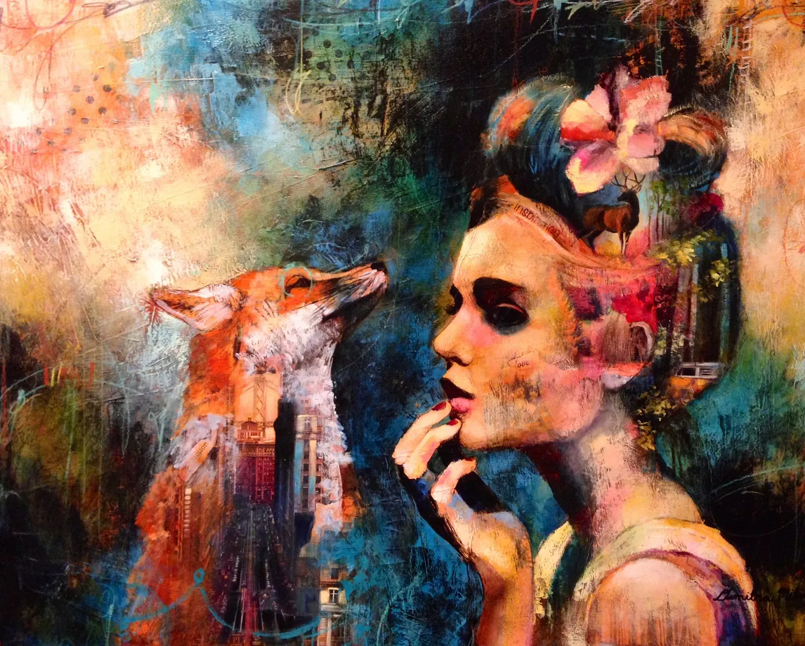
Artist Recognition
Quelle: Portrait Art by Dimitra Milan Link: https://in.pinterest.com/pin/522628731742912888/?lp=true
Mohamad Al Turk, Burkhard von Dewitz, Josefine Peters, Anna Wozniak 09.05.2023

Slide 2


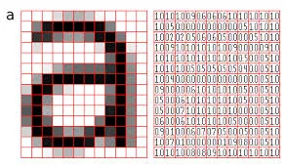
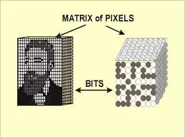
Projekt: Artist Recognition
Machine Learning mit Bilddaten
Visual Studio Code + Tensorflow und Keras
Quelle: https://medium.com/analytics-vidhya/predict-artist-from-art-using-deep-learning-9f465f8879d7
Mohamad Al Turk, Burkhard von Dewitz, Josefine Peters, Anna Wozniak 09.05.2023

Slide 3
Projekt: Artist Recognition
Done:
Auswahl des Themas
Arbeitsgruppe in MS Teams
Alle Projektmitglieder sind über GitHub verbunden
4. Erste Aufgabenverteilung (Datenbank, Klassen)
Next:
Testdatensatz besorgen
Datenbank Struktur konzipieren
Klassen für die Bilder bestimmen
3. Ordnerstruktur anlegen, in der die Klassen der zu lernenden Bilder angelegt sind
Mohamad Al Turk, Burkhard von Dewitz, Josefine Peters, Anna Wozniak 09.05.2023

